Slide 1
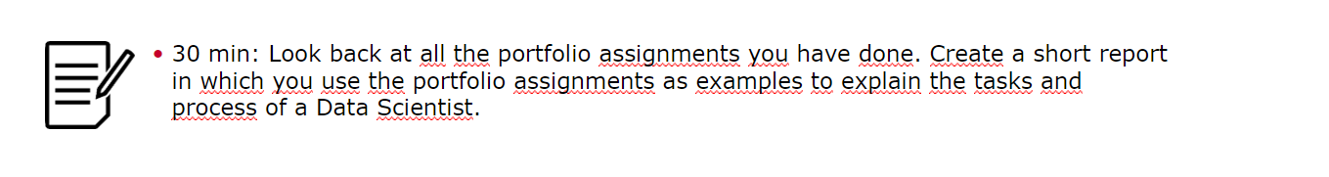
102

Slide 2
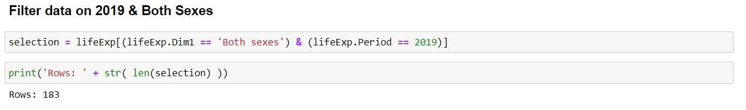
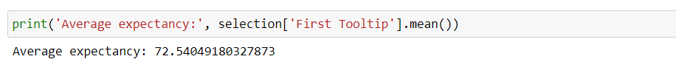
Filter data
Een data scientist filtert data uit een dataset over levensverwachtingen. In dit geval de data van ‘Both sexes’ uit het jaar 2019.
Op deze gefilterde data kunnen vervolgens analyses worden uitgevoerd. In 2019 was dus de wereldwijde gemiddelde levensverwachting 72,5 jaar.

Slide 3
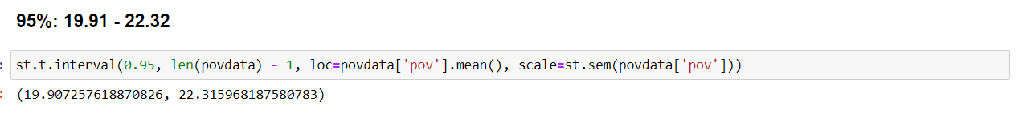
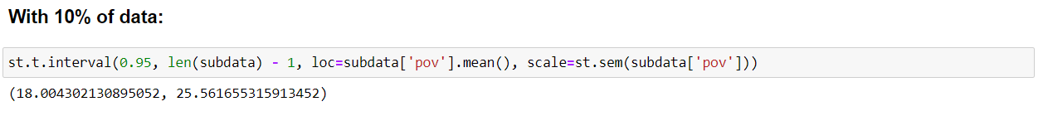
Representativiteit van de data
Een data scientist moet weten hoe representatief de data is.
Hier wordt de 95% confidence interval berekent over de poverty de USA.
Het resultaat is het percentage mensen dat onder de armoedegrens leeft per tract in de USA.
Hoe minder data een dataset bevat, hoe breder de confidence interval.

Slide 4
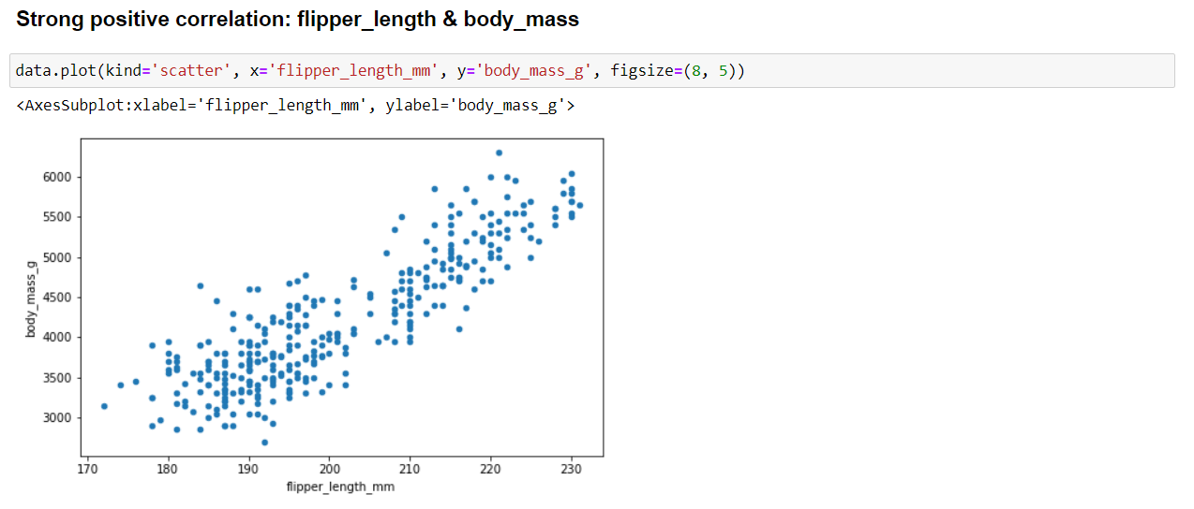
Visualiseren van data
Tot nu toe waren de data alleen maar cijfers. De data is veel begrijpelijker als het in een grafiek wordt gegoten.
Hier is een scatterplot over het gewicht en vleugellengte van penguins. We zien nu meteen dat er en correlatie is tussen deze twee meetwaarden, namelijk: een zwaardere penguin heeft langere vleugels.

Slide 5
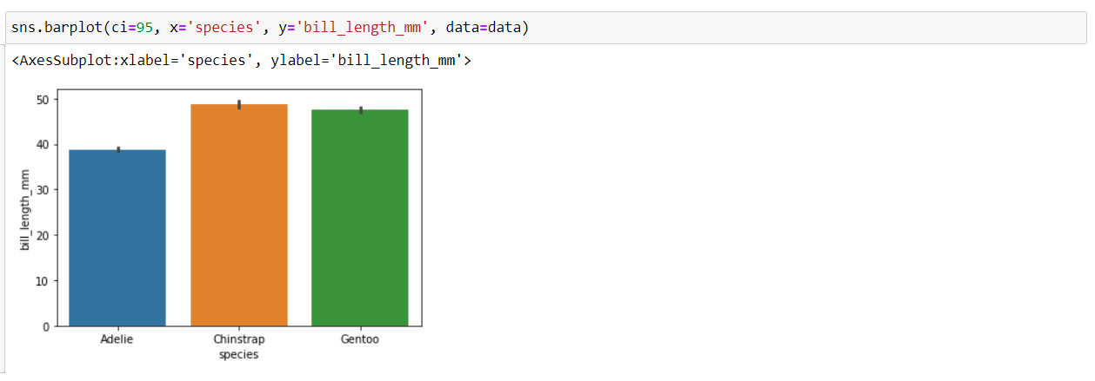
Vergelijken van groepen data
De data uit een penguin dataset is per soort gesorteerd. De hoogte van de kolom geeft de gemiddelde bek-lengte weer. Het zwarte lijntje is de confidence interval, 95% van de betreffende penguin populatie valt binnen dit lijntje.
Er wordt dus veel data in een overzichtelijke grafiek gezet, waarmee groepen goed te vergelijken zijn.

